Slide 1
Notes:
www.4tons.com.br
Pr. Marcelo Augusto de Carvalho

Slide 3
Sermão 3 Marcos 10:17-27 Veleiros e Mordomos

Slide 4
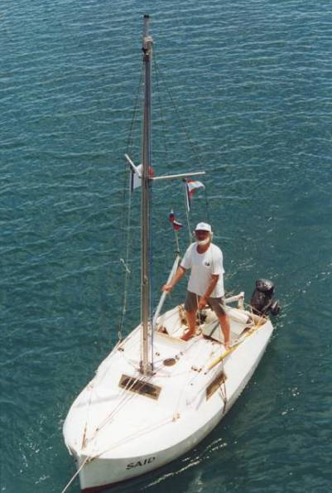
Um homem levou um pequeno veleiro engatado atrás do carro quando mudou do Tennessee para a Califórnia. A baía de São Francisco é o melhor lugar do mundo para velejar, e planejou colocar seu veleiro ali.

Slide 5
Mas depois de um ano ou mais de navegação, descobriu que o custo de vida na Califórnia era muito mais caro que no Tennessee. Então colocou o barco à venda.

Slide 6
No dia em que o novo dono veio, engatou o trailer ao carro e levou o veleiro pela estrada, ele derramou algumas lágrimas! Nunca seria capaz de comprar outro veleiro.

Slide 7
Dias depois um amigo da igreja ligou e disse: “Soube que você vendeu seu veleiro. Eu tenho um veleiro, mas nunca tenho a chance de usá-lo.

Slide 8
Então, talvez pudéssemos fazer um acordo. Se você estiver disposto a mantê-lo limpo e consertado, vou pagar por tudo, e você pode usá-lo sempre que quiser”

Slide 9
Foi um ótimo arranjo. O amigo pagou todas as contas e o homem começou a usá-lo sempre que queria, cuidando como se fosse dele.

Slide 10
Agora ele era o administrador daquele veleiro! Era como se fosse dele, mas não era. Tinha que lembrar que era do seu amigo. Ele era apenas um mordomo.

Slide 11
Nos dias de Jesus, ter um mordomo era uma coisa comum. Se um homem tivesse um escravo que fosse um administrador capaz, ele poderia tornar esse escravo o administrador de sua casa.

Slide 12
O mordomo faria todas as contratações e demissões; e supervisionaria os outros escravos

Slide 13
Ele comprava todos os suprimentos e cuidava para que tudo fosse feito de maneira que o dono da casa não precisasse se preocupar com essas coisas.

Slide 14
Todo o tempo o mordomo lembra que as coisas que ele tem não são dele. Ele é o mordomo e não o dono. Este era o plano original de Deus. Veja Gênesis 1 e leia como Deus criou tudo.

Slide 15
Diz que Ele criou o homem e lhe disse: “Quero que você seja mordomo e tenha domínio sobre tudo isso. Eu quero que você cuide, cultive e colha. Lembre-se, eu sou o Deus Criador, então tudo isso pertence a mim.

Slide 16
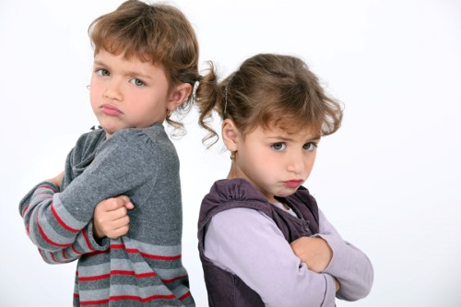
A partir dos dois anos de idade começamos a dizer “meu” e “não”! À medida que crescemos e nos tornamos mais sofisticados, dizemos: “Na verdade, vou usá-lo esta semana”

Slide 17
Mas a mesma ideia persiste: “eu tenho minhas coisas, e você tem suas coisas, e minhas coisas são minhas coisas. Eu comprei ou ganhei e pertence a mim

Slide 18
Mas nos esquecemos que Deus é o dono de todas as coisas. Olhe ao seu redor agora. Tudo o que há aqui é de Deus e não meu. Não pertence nem à igreja; pertence a Deus.

Slide 19
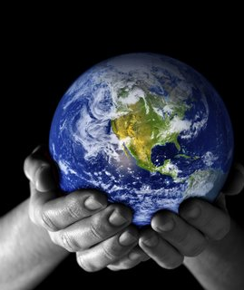
Você não pertence a você mesmo! Tudo o que possuímos, temos e usamos, toda a terra em sua plenitude pertence a Deus

Slide 20
Nós chegamos ao mundo e saímos. A boa mordomia diz: “Tudo pertence a Deus, e é Seu direito de fazer como quiser.” Minha tarefa como mordomo é ver que os desejos de Deus são realizados.

Slide 21
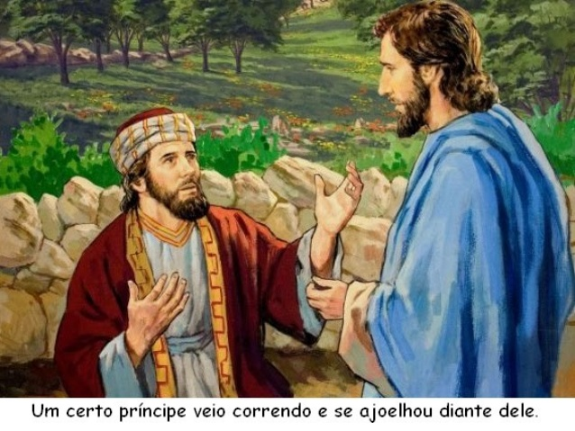
Marcos 10:17-22 Jovem Rico Os outros evangelhos dizem que esse homem era um jovem rico, mas governantes e jovens ricos não correm!

Slide 22
Eles estão muito conscientes de sua dignidade para correr. Eles certamente não se ajoelham na terra em frente a um carpinteiro galileu que se tornou rabino.

Slide 23
Mas o jovem governante nos diz que é bastante sincero. Ele realmente quer encontrar a resposta para sua pergunta. “Bom professor”, ele pergunta: “O que devo fazer para herdar a vida eterna?”

Slide 24
As escrituras dizem que: “Jesus olhou para ele e o amou”. Ele o ama por sua sinceridade, entusiasmo e compromisso. Ele o ama por seu desejo de fazer parte do reino. Jesus não quer afastá-lo; Ele quer conquistá-lo.

Slide 25
Jesus o ama e diz: “Uma coisa lhe falta. Vá, venda tudo o que você tem, dê aos pobres e você terá um tesouro no céu. Vem e me siga.”

Slide 26
Ouvindo isto o semblante do jovem cai. Ele sai tristemente, pois ele tem grande riqueza. “Jesus diz aos seus discípulos: quão difícil é para os ricos entrarem no reino de Deus.”

Slide 27
Você não pode colocar um pé no reino de Deus e um pé no reino deste mundo e ficar em cima do muro. Jesus diz: “Você não pode servir a Deus e a Mamom”, Mateus 6:24

Slide 28
Mamon é o nome do deus deste mundo. Você não pode servir a Deus com todo o seu coração, alma e mente e reservar algum pedaço dele para servir aos seus interesses mundanos.

Slide 29
Você sabe que deve se entregar sem reservas a Deus e é exatamente isso que o jovem rico não está disposto a fazer.

Slide 30
É por isso que ele corre e se ajoelha. Mas Jesus diz: “Eu amo você. Eu quero que você esteja no meu reino”. Aqui está o que você precisa: comprometimento sincero com o reino.

Slide 31
Isso significa que deves reconhecer que é propriedade de Deus tudo que possui. O jovem não está disposto a fazê-lo e vai embora tristemente.

Slide 32
É por isso que quando Jesus contou as parábolas do reino Ele disse: “O reino dos céus é semelhante a um homem em busca de belas pérolas. Um dia ele encontra uma pérola de grande valor.

Slide 33
Então ele vende tudo o que ele tem para ter essa pérola”, Mateus 13. O que Ele dá por isso? Tudo. Me surpreende que todos podem fazer parte do reino dos céus, mas o preço é sempre o mesmo: tudo.

Slide 34
Quando você tenta ficar com um pé no reino deste mundo e o outro no reino dos céus. É impossível manter seu equilíbrio. Isso é o que Jesus estava dizendo ao jovem rico. E é por isso que ele foi embora triste.

Slide 35
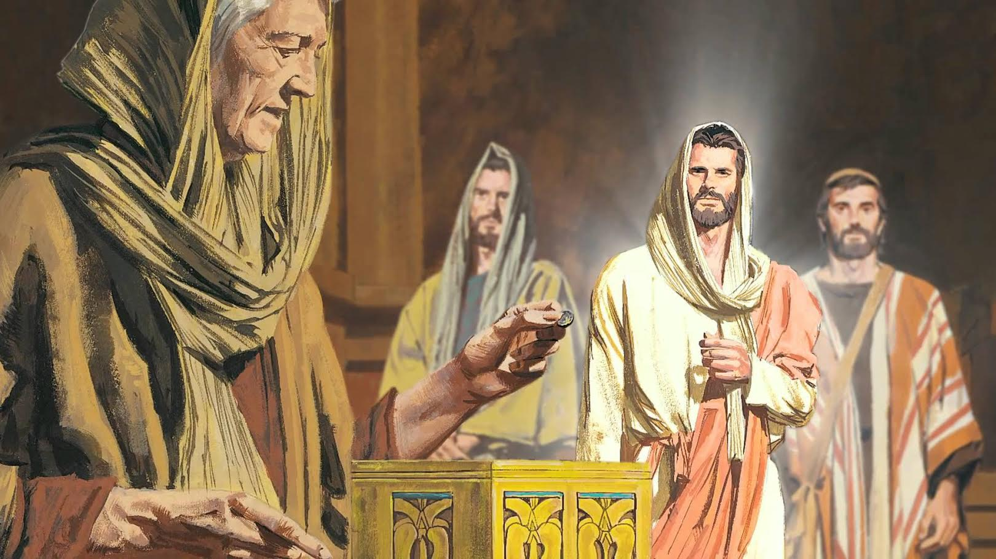
Em Marcos 12:41-44 Muitas pessoas ricas faziam grandes somas, mas uma pobre viúva se aproximava em silêncio e colocava duas pequenas moedas de cobre (valendo apenas uma fração de centavo).

Slide 36
Jesus chamou seus discípulos e disse: “Eu lhe digo a verdade, a pobre viúva colocou mais dinheiro do que todos os outros”

Slide 37
Ela pegou tudo o que tinha e investiu no reino de Deus. E Jesus a elogiou. Eu sei que é difícil. É somente pelo poder do Espírito que podemos confiar em Deus dessa maneira.

Slide 38
Em Lucas 19:29-33 diz que Jesus vai a Jerusalém pela última vez.

Slide 39
Quando desatavam o jumentinho, seus donos lhes perguntaram: “Por que vocês estão desamarrando o jumentinho?”. Naqueles dias, os animais eram uma propriedade valiosa.

Slide 40
Um exemplo semelhante seria você saindo de sua casa apenas para ver alguém entrar em seu carro e ligar a ignição. Você gritaria: “Ei, aonde você vai com meu carro?”

Slide 41
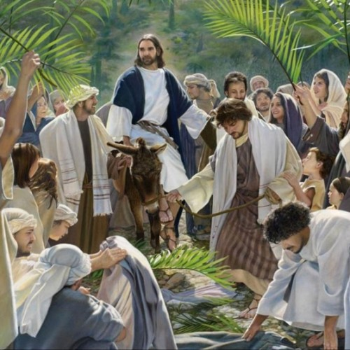
Um animal era transporte, trabalho e riqueza. Então eu posso imaginar o punho do dono levantado dizendo: “Por que você está desamarrando meu animal?” Os discípulos respondem: “O Senhor precisa dele”. E ele disse: “tudo bem”.

Slide 42
Devemos ser capazes de responder da mesma maneira. Nós não estamos falando de generosidade e liberalidade, estamos falando de ser um bom mordomo.

Slide 43
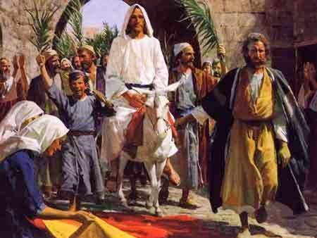
Anote o resultado final. Jesus cavalga no jumentinho e o povo grita: “Bem-aventurado o rei que vem em nome do Senhor. Hosana, glória no mais alto dos céus”, Lucas 19:38.

Slide 44
Isso é o que sempre acontece quando você e eu exercemos uma boa mordomia. Tudo é conhecido por ser de Deus. E nós somos conhecidos como seus mordomos.

Slide 45
Nós damos a Ele o que é dEle por direito. A viúva pobre e o dono do jumentinho tinham a marca da fidelidade. Você deseja tê-la também?

